Slide 2
Оцени свою деятельность на уроке
Работа выполнена частично, было не интересно.
Работа вся выполнена, мне было интересно.
Работа выполнена хорошо, хотелось бы продолжить изучать эту тему.

Slide 3
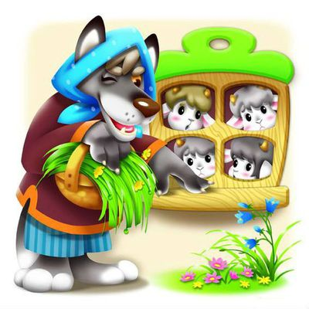
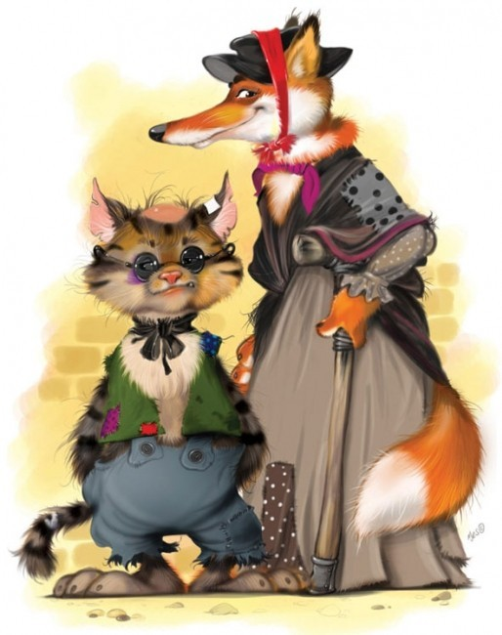
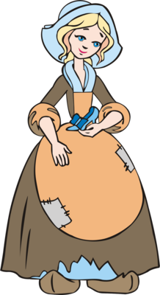

Slide 4
НЕЗНАКОМЦЫ

Slide 5
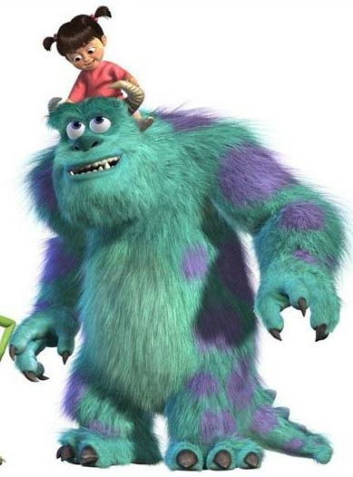
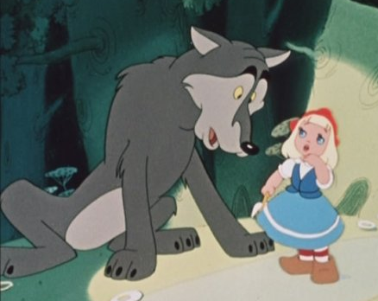
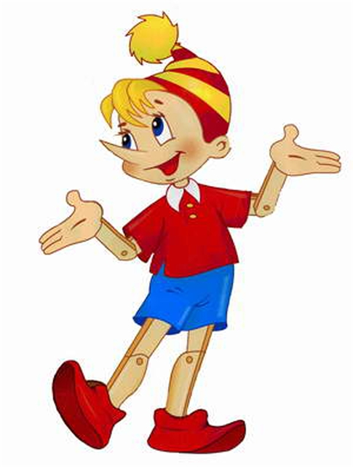
НЕЗНАКОМЦЫ

Slide 6
ОПАСНЫЕ НЕЗНАКОМЦЫ

Slide 7
НАШИ ЦЕЛИ:
Узнаем ...
Научимся ...

Slide 8
НАШИ ЦЕЛИ:
Узнаем основные правила безопасного поведения с незнакомцами.
Научимся правильно себя вести при встрече с незнакомыми людьми.

Slide 9
ПАМЯТКА
Что делать…
если ты один дома.
1. __________ дверь незнакомым людям.
2. ___________ когда придут взрослые.
если тебе звонят.
1. _______________ свой адрес, имя.
2. _______________ с незнакомыми людьми.
если ты один на улице.
1. _______________ с незнакомыми людьми.
2. __________ ничего у незнакомых людей.
3. ____________ с незнакомым человеком в машину.
4. _____________ родителям, где ты будешь находиться.
если ты один в подъезде.
1. _________________ в лифт с незнакомыми людьми.
2. ____ разговаривай с незнакомыми людьми.
если тебя силой уводят.
1. Привлекай внимание окружающих: _____, ______, __________ на помощь

Slide 10
НЕЗНАКОМЕЦ – это тот, кого ты не знаешь!

Slide 11
На улице
Возле школы
Опасные незнакомцы
Дома
По телефону
В подъезде
На игровой площадке

Slide 12
На улице
Возле школы
Опасные незнакомцы
Дома
По телефону
В подъезде
На игровой площадке

Slide 13
Если ты дома один…
двери незнакомым людям открывать НЕЛЬЗЯ!

Slide 14
Если ты дома один…
сообщать свои данные незнакомым людям НЕЛЬЗЯ!

Slide 15
ПАМЯТКА
Если ты дома один…
НЕ открывай дверь незнакомым людям.
НЕ называй свой адрес, имя, когда придут взрослые.
НЕ разговаривай с незнакомыми людьми по телефону.

Slide 16
Если ты один в подъезде…

Slide 17
ПАМЯТКА
Если ты один в подъезде…
НЕ заходи в лифт с неизвестными людьми.
НЕ разговаривай с незнакомыми людьми.

Slide 18
Если ты потерялся…
Оставайся на месте.
Обратись за помощью к полицейскому или служащему (продавцу, кассиру, билетеру, дежурному).

Slide 19
Если ты один на улице…
Сказка
«О мертвой царевне и семи богатырях»
Сказка
«Красная шапочка»
Сказка «Снежная королева»

Slide 20
ПАМЯТКА
Если ты один на улице…
НЕ разговаривай с незнакомыми людьми.
НЕ бери ничего у незнакомых людей.
НЕ садись с незнакомыми людьми в машину.
Сообщи родителям,
где ты будешь находиться!

Slide 21
Если тебя силой уводят…
Помни, твоя цель спастись!

Slide 22
ПАМЯТКА
Если тебя уводят силой…
Кричи, вырывайся, привлекай внимание окружающих.

Slide 23
ПАМЯТКА
Что делать…
если ты один дома.
1. Не открывай дверь незнакомым людям.
2. Не говори, когда придут взрослые.
если тебе звонят.
1. Не сообщай свой адрес, имя.
2. Не разговаривай с незнакомыми людьми.
если ты один на улице.
1. Не разговаривай с незнакомыми людьми.
2. Не бери ничего у незнакомых людей.
3. Не садись с незнакомым человеком в машину.
4. Сообщи родителям, где ты будешь находиться.
если ты один в подъезде.
1. Не заходи в лифт с незнакомыми людьми.
2. Не разговаривай с незнакомыми людьми.
если тебя силой уводят.
1. Привлекай внимание окружающих: кричи, вырывайся, зови на помощь

Slide 24
Задание для групп: составить правила безопасного поведения, если…
Группа Дом - ты дома один, а в дверь звонят.
Группа Поиск - ты потерялся.
Группа Телефон - ты дома один, а тебе позвонили по телефону неизвестные люди.
Группа Подъезд - ты один в подъезде.
Группа Улица - ты один на улице.
Группа Помощь - тебя просят неизвестные люди чем-то им помочь.

Slide 25
НАШИ ЦЕЛИ:
!
Узнаем основные правила безопасного поведения с незнакомцами.
Научиться правильно себя вести при встрече с незнакомыми людьми.
!

Slide 26
Оцени свою деятельность на уроке.
Работа выполнена частично, было не интересно.
Работа вся выполнена, мне было интересно.
Работа выполнена хорошо, хотелось бы продолжить изучать эту тему.
!

Slide 27
Домашнее задание:
1 вариант
Приведите примеры ответов незнакомым людям, которые пытаются зайти к вам в квартиру, когда вы дома одни.
2 вариант
Приведите примеры ответов незнакомым людям, которые пытаются увести вас из школы.

Slide 28
Спасибо за урок! Берегите себя!

